Slide 1
Механічна енергія та її види
Фізика 7 клас 08.04.2021

Slide 2

Проблемне питання
Мало каші з’їв

Slide 3

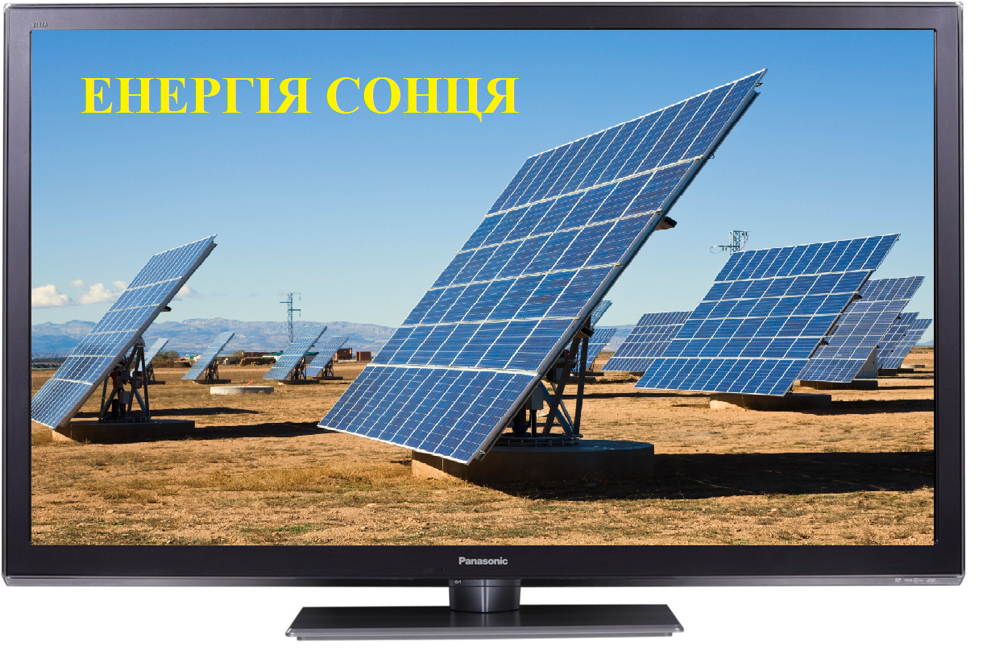
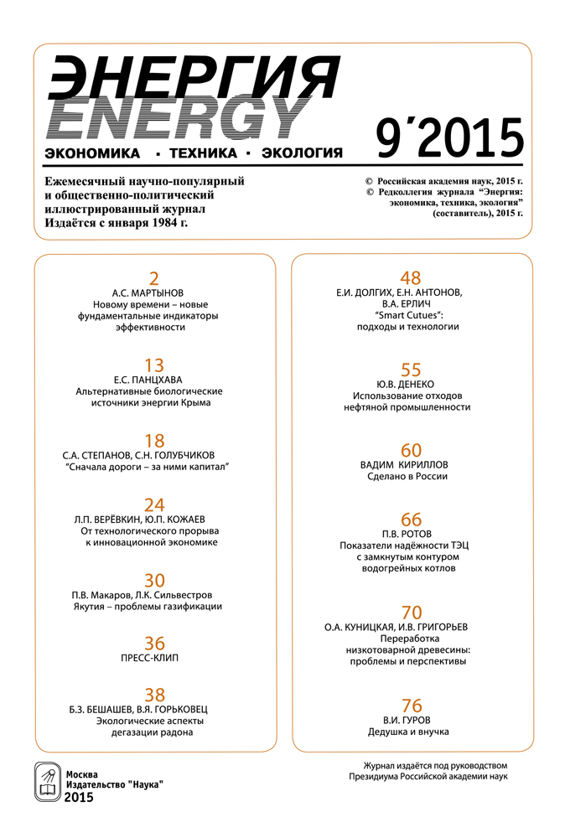

Слово «енергія» ми зустрічаємо в:
Телевізійних репортажах
Шпальтах
газет

Slide 4

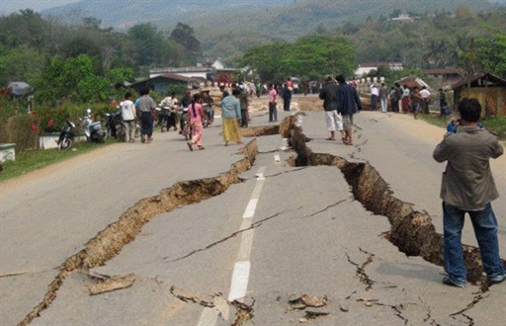
Проблемне питання
Говоримо:
Енергійна людина
Енергія землетрусу

Slide 5
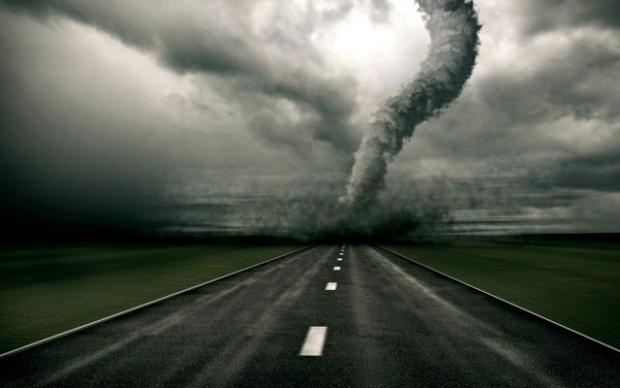
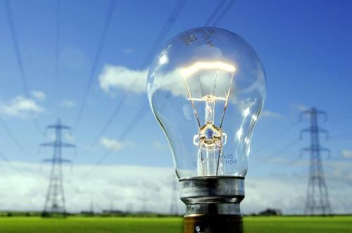
Проблемне питання
Говоримо:
Енергія урагану
Елетроенергія

Slide 6
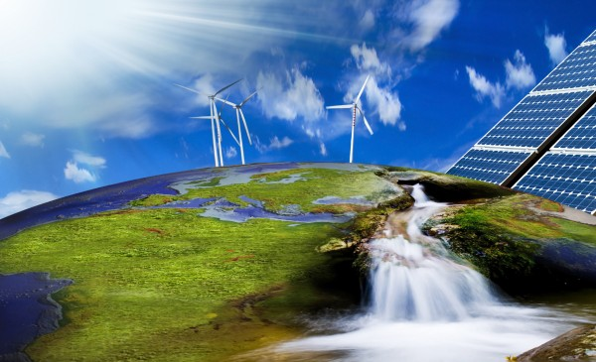
Проблемне питання
Що ж таке енергія з точки зору фізики?

Slide 7
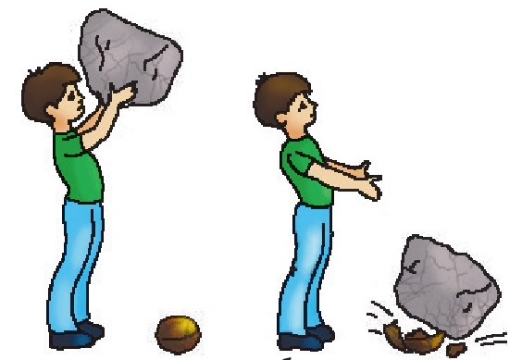
Енергія
Приклад 1.
Якщо камінь упаде, то він виконає роботу

Slide 8
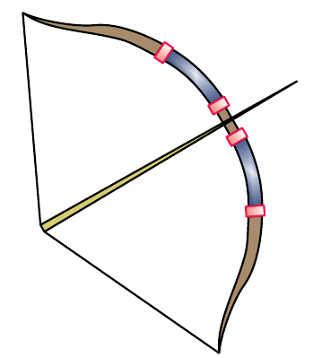
Енергія
Приклад 2. Натягнута тятива лука може виконати роботу з переміщення стріли.

Slide 9
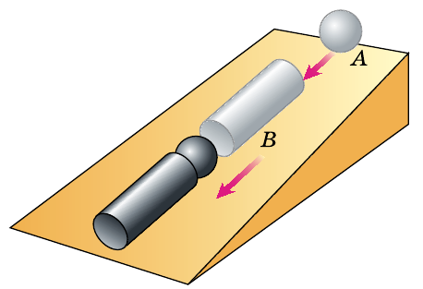
Енергія
Приклад 3. Стальна кулька, яка скотилася з похилої площини, переміщує циліндр на деяку відстань (виконується робота).

Slide 10
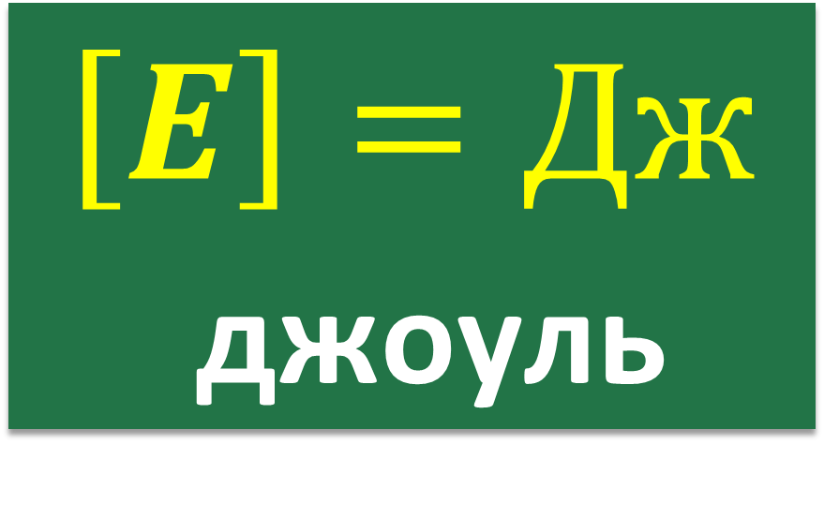
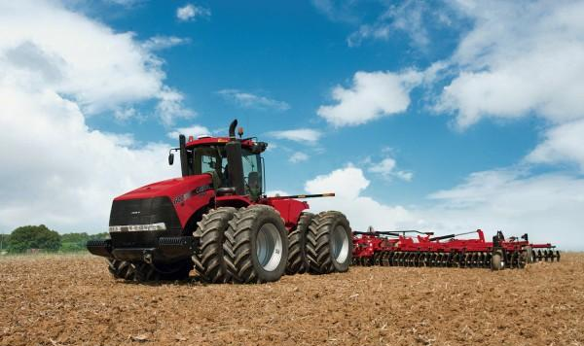
Енергія
Енергія — це фізична величина, яка характеризує здатність тіла (системи тіл) виконувати роботу.

Slide 11
Потенціальна енергія
Потенціальна енергія — це енергія, зумовлена взаємодією тіл або частин тіла.

Slide 12
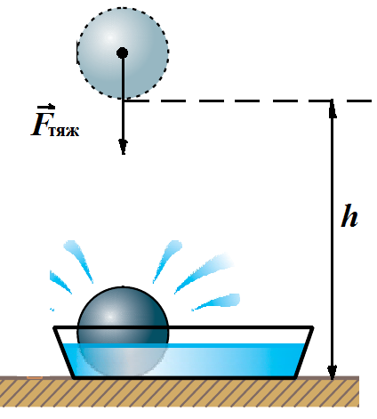


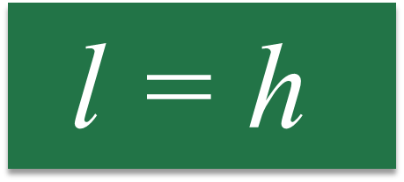

Потенціальна енергія
Потенціальна енергія тіла,
піднятого над поверхнею Землі
m — маса
g=9,8 Н/кг
h — висота

Slide 13
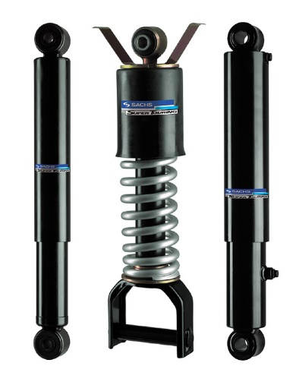
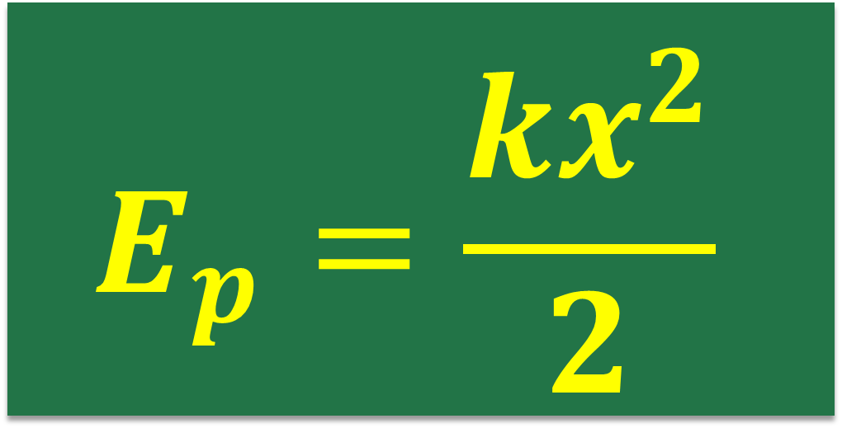
Потенціальна енергія
Потенціальна енергія
пружно деформованого тіла
k — жорсткість
x — видовження

Slide 14
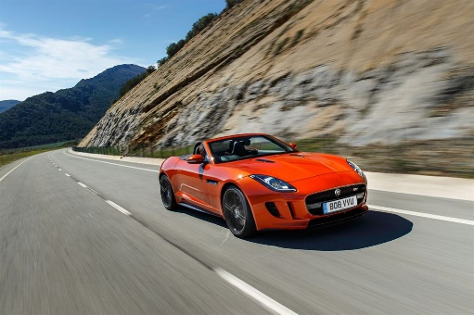
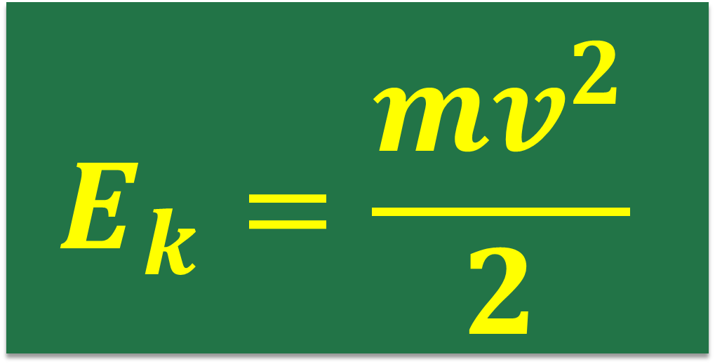
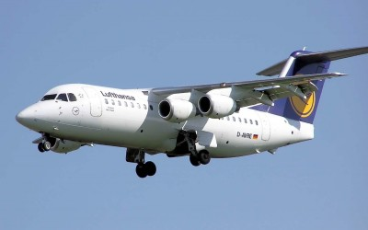

Кінетична енергія
Кінетична енергія — це енергія, яка зумовлена рухом тіла.
m — маса
v — швидкість

Slide 15
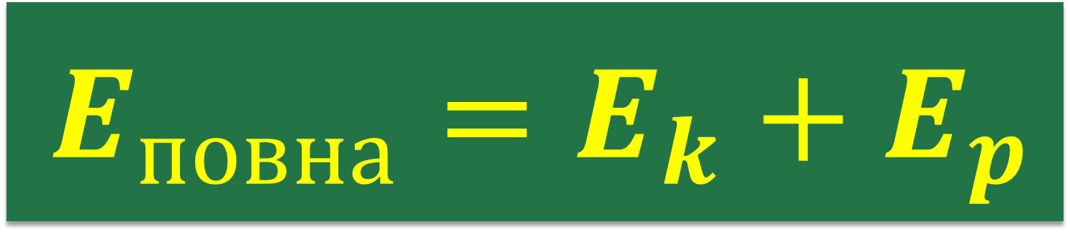
Кінетична енергія
Суму кінетичної і потенціальної енергій тіла називають
повною механічною енергією тіла.

Slide 16
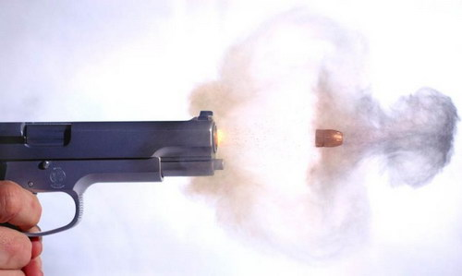
Розв’язування задач
Обчисліть кінетичну енергію кулі масою 9 г, яка летить зі швидкістю
700 м/с.

Slide 17
Розв’язування задач
2. На якій висоті тіло масою 200 г має потенціальну енергію 8 Дж?

Slide 18
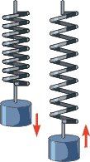
Розв’язування задач
3. Обчисліть потенціальну енергію пружини жорсткістю
40 Н/м, деформація якої становить 4 см.

Slide 19
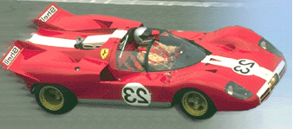
Тест
1.Енергія руху -
Кінетична
Не знаю
Потенціальна

Slide 20
2. Енергія стиснутої
пружини -
Кінетична
Потенціальна
3) Не знаю

Slide 21
3. Дві кульки дерев’яна і свинцева падають з однакової висоти. Чи однакова в них потенціальна енергія?
1. У дерев’яної більша
2. У свинцевої більша
3. Однакові

Slide 22
4. Вертоліт летить над Землею. Що треба зробити, щоб збільшити його потенціальну енергію?
Підняти вертоліт вище
Опустити вертоліт
Збільшити швидкість
Зменшити щвидкість
Опустити на Землю

Slide 23
5. Яку енергію має крапля дощу, що падає на землю?
Тільки кінетичну
Тільки потенціальну
Кінетичну і потенціальну
Ніяку
Не знаю

Slide 24
Завдання на урок
Опрацюйте новий матеріал по презентації
Виконайте запропоновані завдання письмово
Відправте на перевірку
Домашнє завдання :вивчити параграф 32
Вправа 32 (на вибір)

